Slide 1

Graphics Output Protocol
Juárez Pérez Hugo

Slide 2
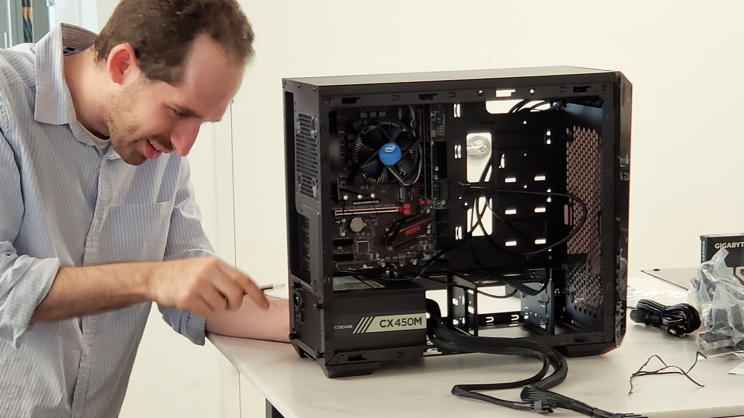
Imagen de: https://www.tomshardware.com/reviews/pc-building-tips-beginners,5816.html

Slide 3
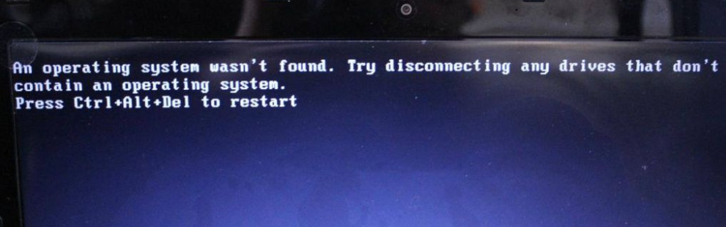
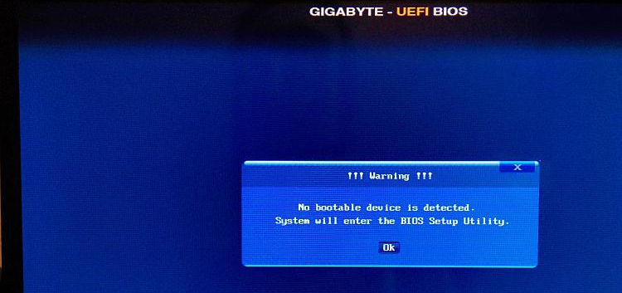
🤔

Slide 4
¡GOP!
Raphics
utput
rotocol

Slide 5
¿Que es?
Protocolo de la especificación UEFI que permite la salida video en la etapa anterior al arranque de algún S.O.
Tuvo como meta remplazar al controlador de legado del BIOS.

Slide 6

UEFI
Una especificación que define la interfaz de interacción entre firmware y el Sistema operativo.
Cuenta con protocolos y servicios.
Arranque: disponibles antes de ExitBootServices()
Ejecución: Framebuffer del GOP.

Slide 7
Utilidad
Poder mostrar gráficos en la etapa anterior al sistema operativo.
Mayor simplicidad en su implementación
Su uso es muy similar al controlador de legado

Slide 8
Demo
youtube.com/watch?v=W4rfV6DK0bU&ab_channel=Poncho
Para utilizar GOP, Podemos inicializarlo con el siguiente código:

Slide 9
Detectar GOP

Slide 10
Obtener el modo de Video

Slide 11
Consultar los modos de Video Disponibles

Slide 12
Configurar Modo de Video y FrameBuffer

Slide 13
Dibujar Pixeles

Slide 14
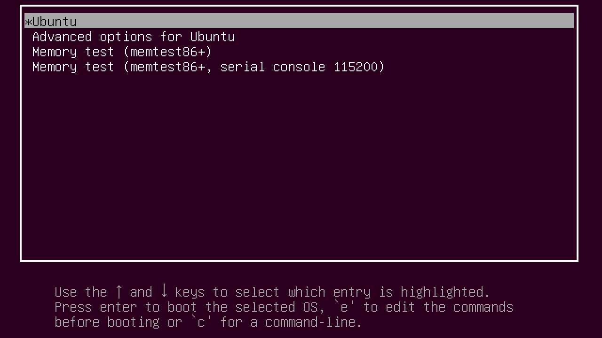
Resultados Esperados

Slide 15
Conclusiones
GOP es una de las partes importantes de la especificación UEFI

